Slide 1


Slide 2


Slide 3

A habitual dependência diária de Deus é o fundamento da fidelidade
e do sucesso na vida. Esse sentimento estimula o desejo de orar e ler a Bíblia.

Slide 4

Nosso desafio neste seminário é levá-lo a estabelecer e aprofundar
uma relação de inteira e completa dependência de Deus.

Slide 5
“Se queremos levar uma vida cristã, precisamos cooperar constantemente com Deus, perdendo de vista o próprio eu na dependência de Jesus Cristo...” (Ellen G. White, Este Dia com Deus [MM 1980], p. 253).

Slide 6

I. Aprendendo na
intimidade do Pai

Slide 7

Somente Deus conhece o fim
desde o princípio. Assim, Ele pode guiar nossa vida com segurança.

Slide 8
“Os passos do homem são dirigidos pelo Senhor; como, pois, entenderá o homem o seu caminho?”
Provérbios 20:24

Slide 9

Como posso entender
a vontade de Deus para minha vida hoje?

Slide 10

“Ao homem que teme ao Senhor, Ele o instruirá no caminho que deve escolher”. Salmo 25:12

Slide 11
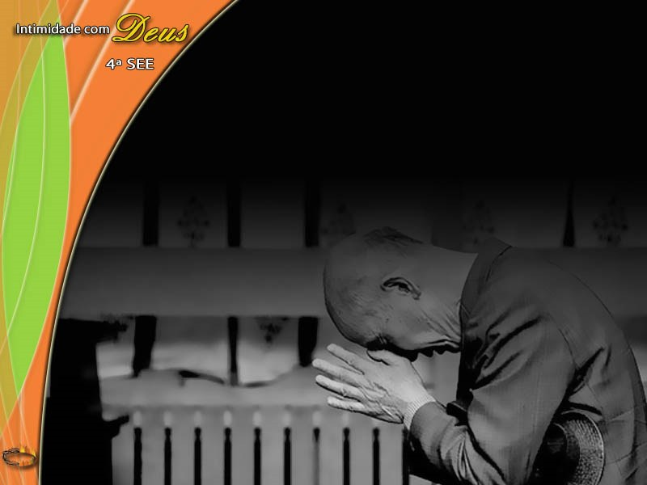
As palavras-chave são: respeito, reverência e certeza de que o Senhor é de inteira confiança.

Slide 12
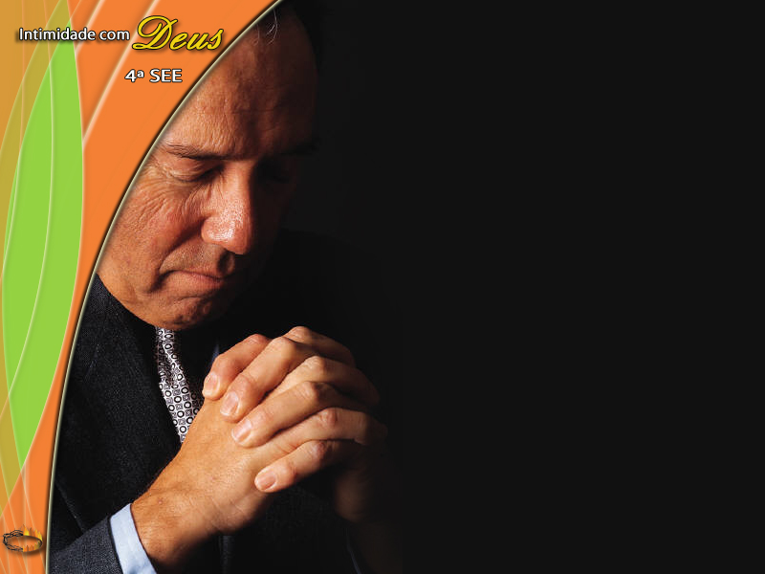
“A intimidade [o segredo] do Senhor é para os que O temem, aos quais Ele dará a conhecer a Sua aliança”
(Sl 25:14).

Slide 13
Aqui, a palavra-chave para crescimento é intimidade.

Slide 14

Assim como nossos pais
nos ensinavam novas coisas de acordo com nosso desenvolvimento
físico e emocional, assim faz Deus conosco cada dia.

Slide 15

“Necessitamos educar e
exercitar a mente de modo a possuirmos fé inteligente, um inteligente companheirismo com Jesus... (Ellen G. White,
Filhos e Filhas de Deus [MM 1956], p. 27).

Slide 16

Na intimidade do Pai aprenderemos coisas grandes e ocultas que ainda não sabemos, conforme nos ensina o profeta Isaías
(Is 48:6).

Slide 17
II. Como guia de Seu povo

Slide 18
Somente Deus conhece o fim desde o princípio. Assim, Ele pode guiar nossa vida com segurança.

Slide 19
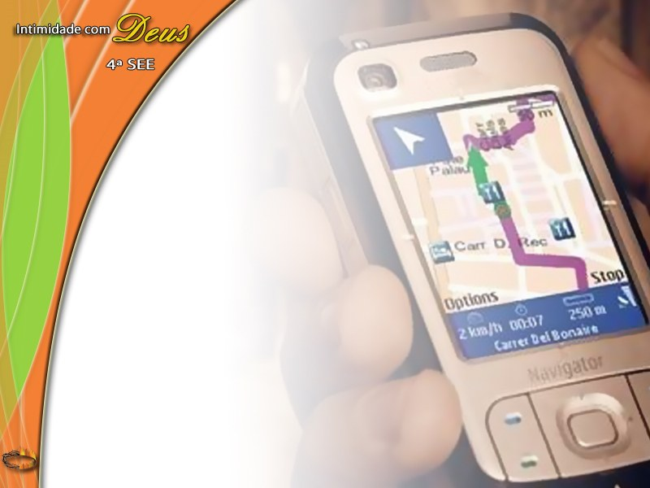
Como Ele a dirige?
Qual é o “GPS” de Deus para Seus filhos hoje?

Slide 20

Como Deus guiou Seu povo diariamente no deserto, assim tem Ele guiado o Israel espiritual nesta fase profética e escatológica.

Slide 21

A Bíblia é guia infalível. A Palavra de Deus, estudada e obedecida, guiará os filhos dos homens.

Slide 22
“Examinais as
Escrituras, porque julgais ter nelas a vida eterna, e são elas mesmas que testificam de Mim” (Jo 5:39).

Slide 23

“A Palavra do Deus vivo deve ser nosso guia. Cada um deve reconhecer sua dependência nEle, a quem pertencem por criação e redenção”
(Ellen G. White, Olhando Para o Alto [MM 1983],
p. 175).

Slide 24

“Cada capítulo e cada versículo da Bíblia é uma comunicação da parte de Deus aos homens” (Ellen G. White, Patriarcas e Profetas, p. 504).

Slide 25

Nosso desafio é levar cada pessoa a desenvolver e consolidar o hábito de buscar a Deus na primeira hora de cada manhã.

Slide 26
III. Um exemplo profético para os nossos dias

Slide 27

“Andou Enoque com Deus e já não era, porque Deus
o tomou para Si.” Gênesis 5:24

Slide 28
“Sua associação diária com Cristo o transformou na imagem dAquele
com quem ele esteve tão intimamente ligado”
(Ellen G. White,
Refletindo a Cristo [MM 1986], p. 12).

Slide 29
IV. Nosso desafio diário: Deus em primeiro lugar

Slide 30

“Consagrai-vos a Deus pela manhã; fazei disto
vossa primeira tarefa” (Ellen G. White, Caminho a Cristo, p. 70).

Slide 31

Assim como é natural e habitual buscar o alimento material cada dia, o mesmo deveria ocorrer com o alimento espiritual.

Slide 32

A adoração coletiva só alcança seu objetivo quando é precedida pela devoção pessoal habitual.

Slide 33

“A simples audição de sermões sábado após sábado... não nos aproveitará nem aos que nos ouvem, se não vivermos as verdades da Bíblia em nossa experiência habitual”
(Ellen G. White, A Ciência do Bom Viver, p. 514).

Slide 34

O grande desafio que temos é passar a depender diariamente de Deus como um hábito.

Slide 35

Devemos respeitar a orientação que Deus provê por meio de Sua Palavra.

Slide 36

Deus deverá sempre ser o primeiro e o melhor na vida de cada um de nós.

